Slide 1
Муниципальное образовательное учреждение средняя общеобразовательная школа № 85 с углубленным изучением отдельных предметов
Детский оздоровительный лагерь
с дневным пребыванием
«РАДУГА»

Slide 2
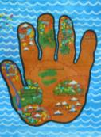
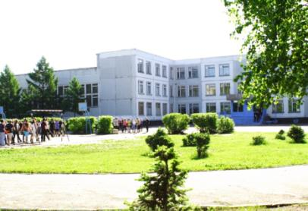
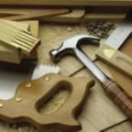
ДОЛ «Радуга»является подразделением летнего оздоровительного комплекса «Лето свершений».
Лето свершений
ДОЛ «Радуга»
Лагерь актива «Детский остров»
ЛТО
«Трудовичок»
Трудовые бригады
ДОЛ «Радуга» существует при школе 27 лет

Slide 3
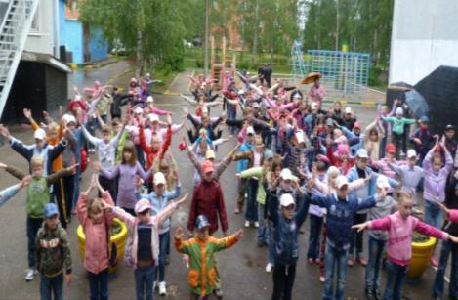
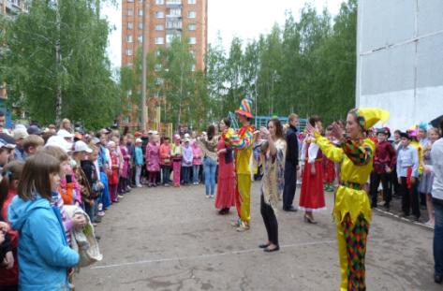
Традиции ДОЛ «Радуга»
Разновозрастные отряды

Slide 4
Традиции ДОЛ «Радуга»
Знаковая система («Радужки»)
Красный-творчество
Оранжевый- любознательность
Желтый- самостоятельность
Зеленый- взаимовыручка
Голубой- активность
Синий- сотрудничество
Фиолетовый- инициатива

Slide 5
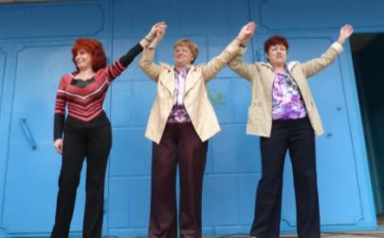
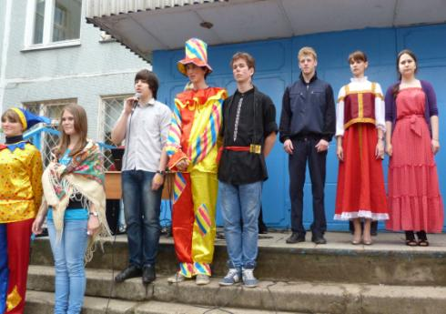
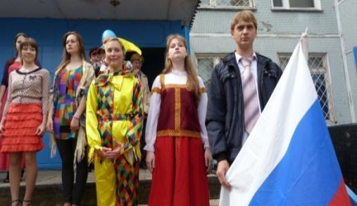
Традиции ДОЛ «Радуга»
Торжественное подведение итогов

Slide 6
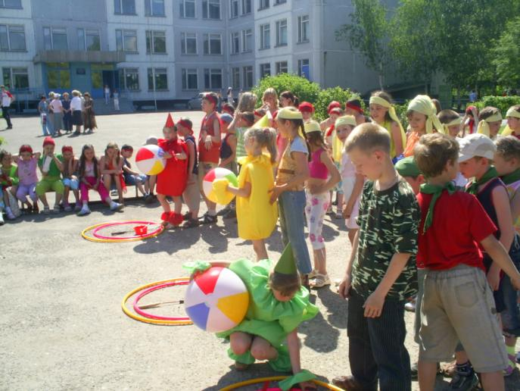
Традиции ДОЛ «Радуга»
Общие праздники
День здоровья

Slide 7
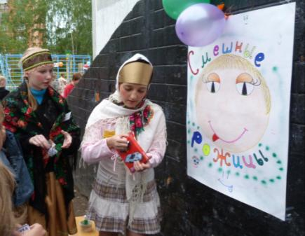
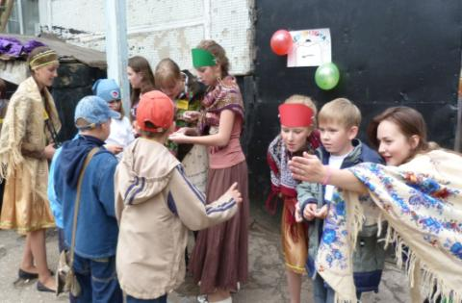
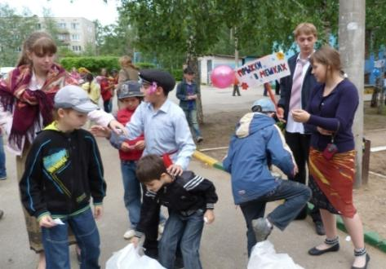
Традиции ДОЛ «Радуга»
Общие праздники
Сормовская ярмарка

Slide 8
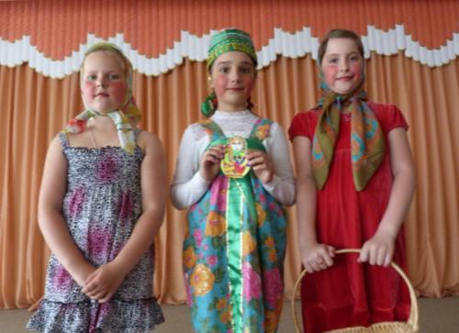
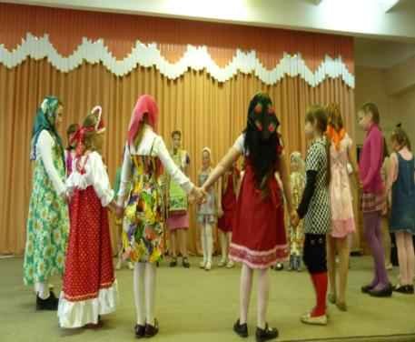
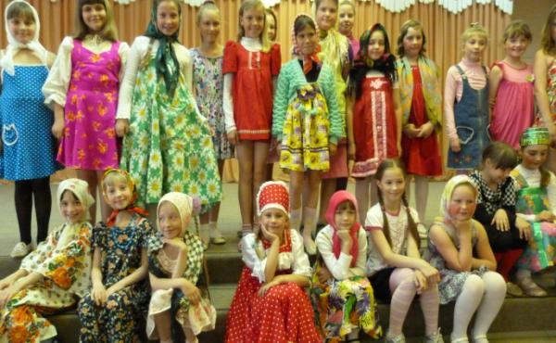
Традиции ДОЛ «Радуга»
Общие праздники
Сормовская ярмарка

Slide 9
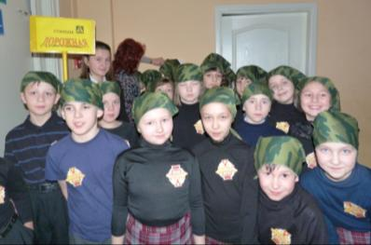
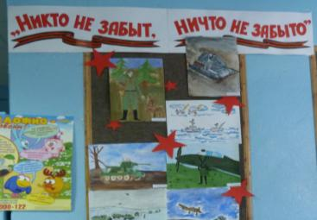
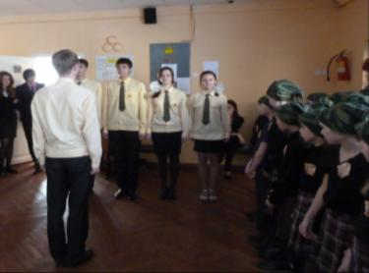
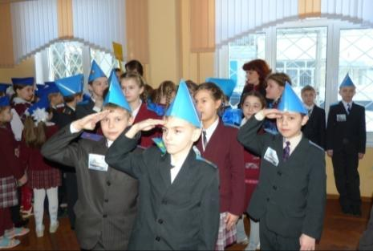
Традиции ДОЛ «Радуга»
День памяти
Общие праздники

Slide 10
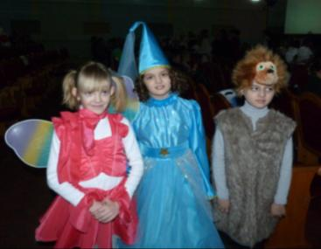
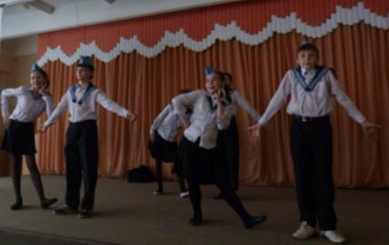
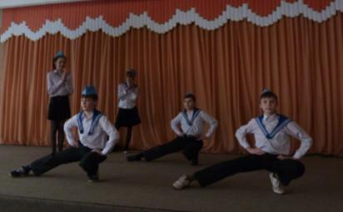
Традиции ДОЛ «Радуга»
Общие праздники
Фестиваль друзей
«В краю белоствольных берез»

Slide 11
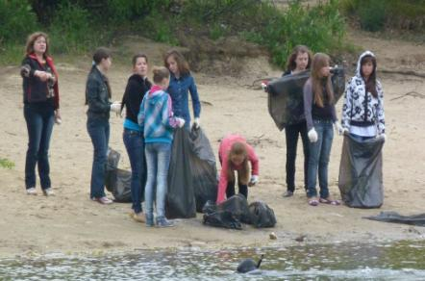
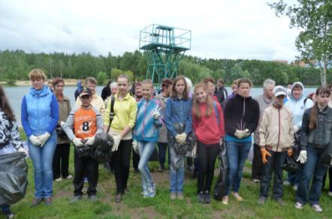
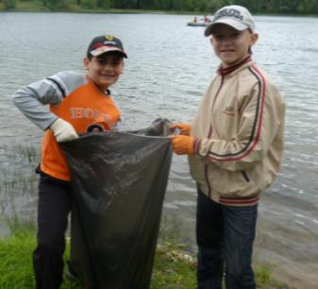
Традиции ДОЛ «Радуга»
Экологические десанты

Slide 12
Приоритетные направления деятельности ДОЛ «Радуга» летом 2011 года:
Краеведческое
Гражданско-
патриотическое

Slide 13
Программа детского оздоровительного лагеря с дневным пребыванием «Радуга» для учащихся 1 - 5 классов «География детства» Автор программы: Никифорова Н.А.
Форма реализации программы: игра-экспедиция

Slide 14
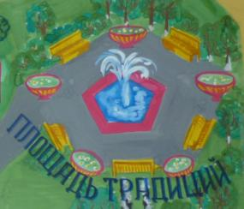
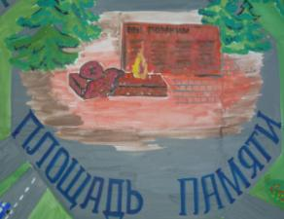
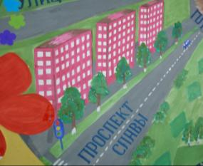
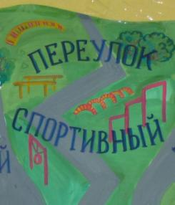
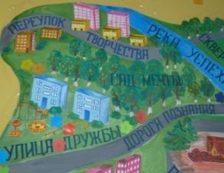
Маршрут экспедиции

Slide 17
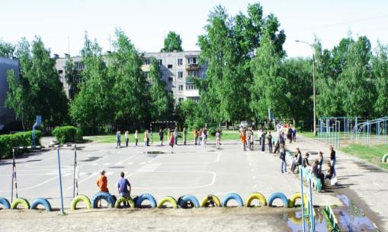
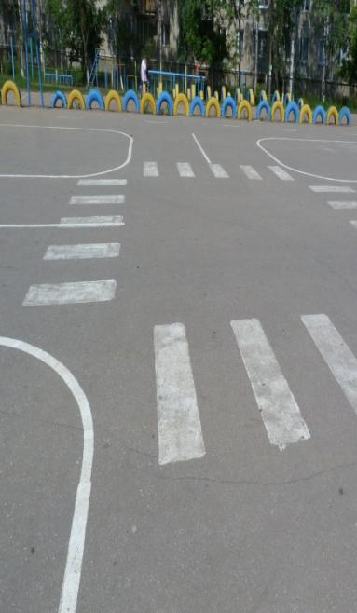
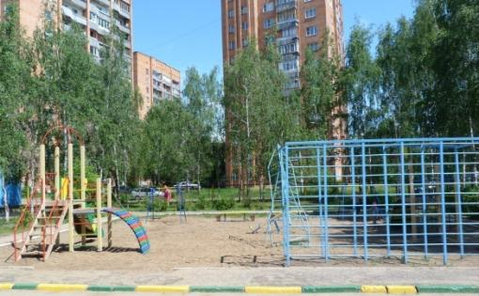

Slide 18
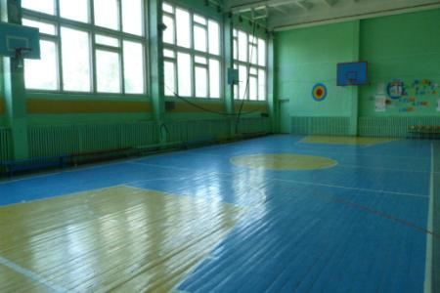
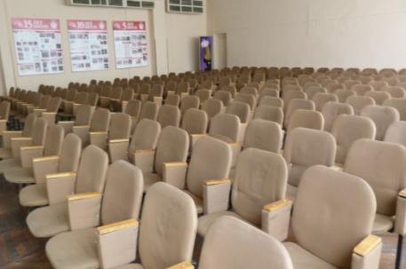
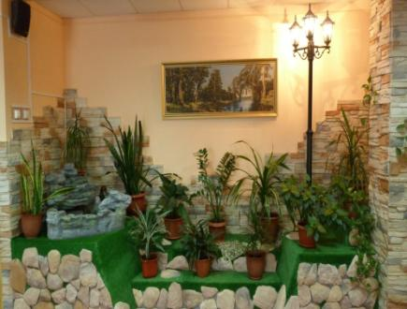

Slide 19
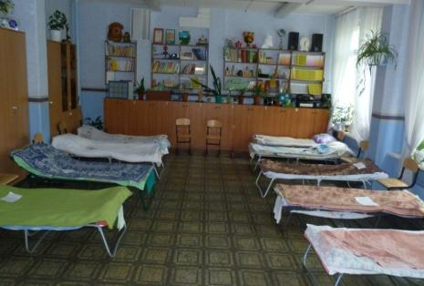
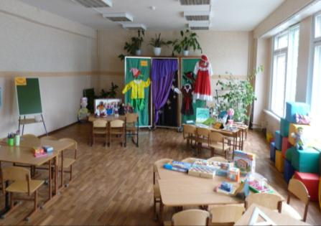
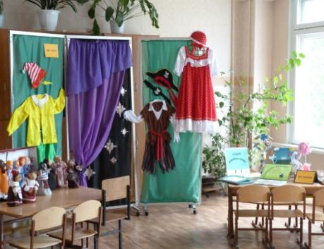
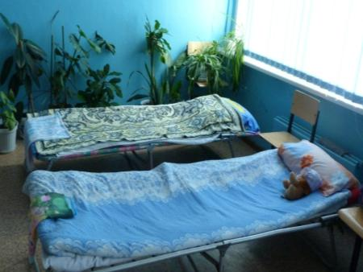

Slide 20
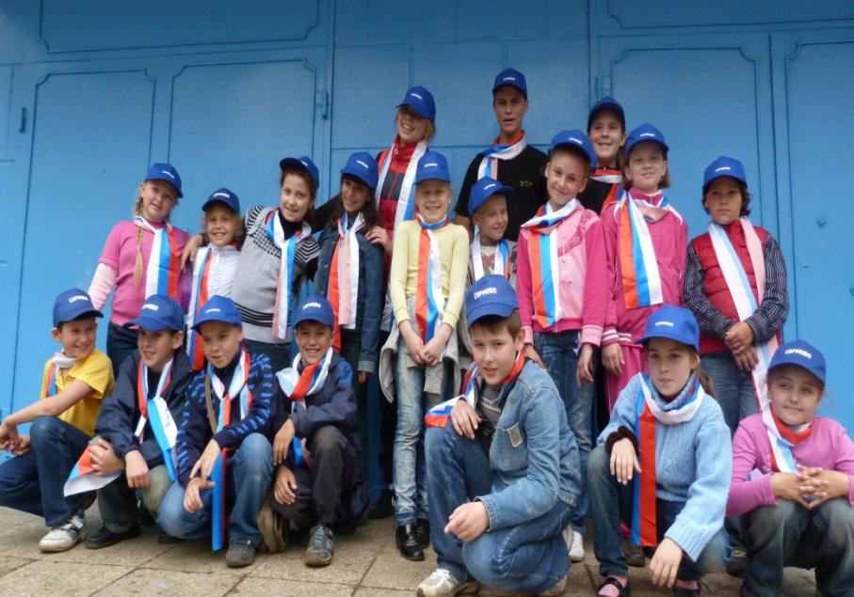

Slide 21
Спасибо за внимание!

